Slide 1
Module I - Introduction au Nexus eau-énergie-sécurité alimentaire
In cooperation with
Notes:
Cette unité d’apprentissage vise à présenter le Nexus eau-énergie-alimentation, sans oublier l’aspect de la sécurité qui y est associé, et s’adresse aux professionnels du milieu universitaire ou du monde du travail.

Slide 2
Contenu
Chapitre 1.1 : | Contexte du Nexus eau-énergie-alimentation Introduction au Nexus eau-énergie-alimentation Exercice interactif : votre expérience avec les interactions entre les secteurs
Chapitre 1.2 : | Interactions eau-énergie-alimentation Sécurité de l’eau, de l’énergie et de l’alimentation et concessions
Chapitre 1.3 : | Solutions du Nexus eau-énergie-alimentation Synergies et solutions du Nexus eau-énergie-alimentation Exercice interactif : recherche de solutions pour les concessions et utilisation des synergies
Notes:
Notes :
Cette unité d’apprentissage se divise en trois chapitres :
Le Chapitre 1 fournit des informations générales, notamment les justifications, les caractéristiques clés et les questions de mise en œuvre du Nexus eau-énergie-alimentation. Il aborde aussi le lien entre ce Nexus et les processus politiques plus vastes tels que les ODD, CDN, etc.
Il inclut un exercice de groupe au cours duquel les participants seront amenés à réfléchir sur les interactions et possibles concessions entre les secteurs qui, selon eux, interviennent dans leur propre contexte régional/national.
Le Chapitre 2 aborde les interactions plus en détail, en se rapportant aux questions des interactions bilatérales (eau-alimentation ; eau-énergie ; énergie-alimentation) ainsi que trilatérales.
Le Chapitre 3 met en évidence les synergies et solutions potentielles – en général mais aussi avec plusieurs exemples.
Nous proposerons à la fin un second exercice de groupe interactif qui s’appuie sur le premier, à la différence que les participants devront cette fois-ci rechercher les solutions et synergies possibles.

Slide 3
Contenu
Chapitre 1.1 : | Contexte du Nexus eau-énergie-alimentation Introduction au Nexus eau-énergie-alimentation Exercice interactif : votre expérience avec les interactions entre les secteurs
Chapitre 1.2 : | Interactions eau-énergie-alimentation Sécurité de l’eau, de l’énergie et de l’alimentation et concessions
Chapitre 1.3 : | Solutions du Nexus eau-énergie-alimentation Synergies et solutions du Nexus eau-énergie-alimentation Exercice interactif : recherche de solutions pour les concessions et utilisation des synergies
Notes:
Notes :
Cette unité d’apprentissage se divise en trois chapitres :
Le Chapitre 1 fournit des informations générales, notamment les justifications, les caractéristiques clés et les questions de mise en œuvre du Nexus eau-énergie-alimentation. Il aborde aussi le lien entre ce Nexus et les processus politiques plus vastes tels que les ODD, CDN, etc.
Il inclut un exercice de groupe au cours duquel les participants seront amenés à réfléchir sur les interactions et possibles concessions entre les secteurs qui, selon eux, interviennent dans leur propre contexte régional/national.
Le Chapitre 2 aborde les interactions plus en détail, en se rapportant aux questions des interactions bilatérales (eau-alimentation ; eau-énergie ; énergie-alimentation) ainsi que trilatérales.
Le Chapitre 3 met en évidence les synergies et solutions potentielles – en général mais aussi avec plusieurs exemples.
Nous proposerons à la fin un second exercice de groupe interactif qui s’appuie sur le premier, à la différence que les participants devront cette fois-ci rechercher les solutions et synergies possibles.

Slide 4
Concepts de la sécurité de l’eau, de l’énergie et de l’alimentation et des concessions
Chapitre 1.2 : interactions eau-énergie-alimentation

Slide 5
Aperçu : sécurité de l’eau, de l’énergie et de l’alimentation
Sécurité de l’eau :
2 milliards de personnes ne disposent pas de services d’eau potable gérés en toute sécurité (2020).
La demande mondiale d’eau pourrait dépasser de 40 % l’approvisionnement total en eau en 2030 (d’après les niveaux de 2015).
Sécurité de l’énergie :
800 000 millions de personnes n’ont pas accès à l’électricité (2021).
La demande d’énergie primaire totale devrait augmenter de 9 % en 2030 (d’après les niveaux de 2020).
Sécurité alimentaire :
2,4 milliards de personnes sont exposées à l’insécurité alimentaire, dont 930 millions sont confrontées à une situation grave (2020).
La demande alimentaire devrait augmenter de 50 % en 2050 (d’après les niveaux de 2020).
Notes:
Notes :
- Nul n’ignore que l’eau, l’énergie et la sécurité alimentaire sont essentielles au développement humain.
- Malheureusement, de nombreuses personnes dans le monde ne disposent pas d’un accès adéquat à l’eau, l’énergie et l’alimentation.
Sécurité de l’eau :
2020 : 2 milliards de personnes ne disposent pas de services d’eau potable gérés en toute sécurité (OMS et UNICEF, 2021), ce qui représente 26 % de la population mondiale.
Tendances : d’ici 2030, la demande mondiale d’eau pourrait dépasser de 40 % l’approvisionnement total en eau (PNUE, 2015).
Sécurité de l’énergie :
2021 : 800 000 millions de personnes n’ont pas accès à l’électricité (AIE, 2021).
Ce chiffre a diminué de plus de moitié entre 2000 et 2021.
La baisse la plus notable a été observée dans la région Asie (environ 90 %).
Afrique subsaharienne : peu de changements sont intervenus ; cette région a représenté 78 % du total mondial en 2021.
Tendances : la demande d’énergie primaire totale augmentera de 9 % en 2030.
Sécurité alimentaire :
2020 : 2,4 milliards de personnes (soit 30,4 % de la population) ont souffert d’insécurité alimentaire (FAO et al., 2021 ; IEP 2021).
La faim dans le monde a augmenté en raison de la pandémie de COVID-19 en 2020 → L’augmentation prévue est égale à celle des cinq dernières années combinées (FAO et al., 2021).
La demande alimentaire devrait augmenter de 50 % en 2050 (d’après les niveaux de 2020).
Résultat : pour s’assurer que toutes les personnes dans le monde disposent d’un accès adéquat à l’eau, l’énergie et l’alimentation, il faut considérablement accroître nos efforts de développement.
Cependant, comme cela a déjà été indiqué dans la partie précédente, l’accroissement des efforts dans un secteur a souvent une incidence sur les autres secteurs et les efforts de développement qui y sont déployés.
Dans les diapositives suivantes, nous mettons en évidence et examinons ces interactions.
Informations supplémentaires :
Sécurité de l’eau :
De nombreux scénarios sont envisagés pour l’avenir (par exemple, Burek et al. 2016 prévoit une augmentation de 20 à 30 % d’ici 2050 par rapport au niveau actuel de consommation d’eau ; L’OCDE (2012) estime à 55 % l’augmentation de la demande mondiale d’eau entre 2000 et 2050 → références citées dans ONU, 2021) ; 2018 : plus de 2 milliards de personnes vivent dans des pays soumis à un stress hydrique (ONU 2018 ; cité dans : ONU, 2021).
Le stress hydrique est plus un phénomène saisonnier qu’annuel.
2016 : 4 milliards de personnes vivent dans des zones soumises à une grave pénurie physique d’eau pendant au moins un mois de l’année (Mekonnen & Hoekstra, 2016 ; cité dans : ONU, 2021).
La quantité d’eau n’est pas suffisante pour répondre aux besoins humains et environnementaux.
2007 : 1,6 milliard de personnes vivent dans des zones touchées par une pénurie économique d’eau (Comprehensive Assessment of Water Management in Agriculture, 2007 ; cité dans : ONU, 2021).
Il s’agit de zones où l’eau est disponible en quantité suffisante mais constitue une ressource rare car il est impossible d’y accéder (par exemple, manque d’investissements dans les infrastructures).
Sécurité de l’énergie :
Tendances futures de la demande d’électricité : d’ici 2030, la croissance la plus rapide sera observée en Inde suivie de l’Asie du Sud-Est et de l’Afrique (AIE, 2021).
2019 : nombre de personnes ne disposant pas d’un accès à l’électricité par région (Our World in Data, 2021) :
Moyen-Orient et Afrique du Nord (MENA) : 12,64 millions.
Amérique latine et Caraïbes : 10,19 millions.
Tendances : la demande d’énergie primaire totale augmentera de 9 % en 2030 selon le scénario STEPS (Stated Policies Scenario) (AIE, 2020).
Scénario STEPS : sur la base des cadres d’action actuels, la demande totale d’énergie retrouve son niveau d’avant la crise (Covid-19) d’ici début 2023.
Sécurité alimentaire :
Répartition par région : 1,2 milliard en Asie, 799 millions en Afrique, 267 millions en Amérique latine et dans les Caraïbes
→ La plus forte hausse est observée en Amérique latine et dans les Caraïbes (FAO et al., 2021).
La faim dans le monde a augmenté en raison de la pandémie de COVID-19 en 2020 → L’augmentation prévue est égale à celle des cinq dernières années combinées (FAO et al., 2021).
Au total : en 2020, 320 millions de personnes supplémentaires ont été confrontées à l’insécurité alimentaire.
Disparités entre les sexes : la sécurité alimentaire est environ 10 % plus élevée chez les femmes (FAO et al., 2021).
Définitions :
L’insécurité alimentaire est définie comme le manque d’accès à une quantité de nourriture suffisante, nécessaire à une vie saine (IEP, 2021).
Une forme grave d’insécurité alimentaire concerne les personnes qui sautent un repas dans la journée ou restent sans manger pendant un jour (IEP, 2021).
L’insécurité alimentaire peut accroître le risque de diverses formes de malnutrition → Il faut se concentrer sur la quantité mais aussi la qualité.
Tendances : d’ici 2050, environ 3,4 milliards de personnes devraient être exposées à l’insécurité alimentaire (la demande alimentaire augmentera de moitié) (IEP, 2021).
D’après les estimations, la production alimentaire doit augmenter d’environ 70 % pour répondre à la demande en 2050 → principalement grâce à la hausse des rendements (IRENA et FAO, 2021).
Sources :
FAO, IFAD, UNICEF, WFP and WHO (2021), ‘The State of Food Security and Nutrition in the World 2020. Transforming food systems for affordable healthy diets’, Rome, Italy.
Institute for Economics & Peace (IEP) (2021), ‘Ecological Threat Report 2021: Understanding Ecological Threats, Resilience and Peace’, Sydney, Australia.
International Energy Agency (IEA) (September 24, 2021), ‘Number of people without access to electricity worldwide from 2000 to 2021, by region (in millions)’, [Graph], in Statista [2021-11-08], Available from: https://www.statista.com/statistics/829803/number-of-people-without-access-to-electricity-by-region/
International Energy Agency (IEA) (2020), ‘World Energy Outlook 2020’, Paris, France.
International Renewable Energy Agency (IRENA) and Food and Agriculture Organization (FAO) (2021), ‘Renewable energy for agri-food systems – Towards the Sustainable Development Goals and the Paris agreement’, Abu Dhabi and Rome.
Organization of the Petroleum Exporting Countries (OPEC) (2021), ‘World Oil Outlook 2045’, Vienna, Austria.
Our World in Data, ‘How many people don’t have access to electricity?’, [2021-11-23], Available from: https://ourworldindata.org/energy-access#access-to-electricity
United Nations (UN) (2021), ‘The United Nations World Water Development Report 2021: Valuing Water’, Paris, France.
United Nations Environment Programme (UNEP) (2015), ‘Options for decoupling economic growth from water use and water pollution’, Report of the International Resource Panel Working Group on Sustainable Water Management, Available from: https://www.resourcepanel.org/reports/options-decoupling-economic-growth-water-use-and-water-pollution
World Health Organization (WHO) and the United Nations Children’s Fund (UNICEF) (2021), ‘Progress on household drinking water, sanitation and hygiene 2000-2020: Five years into the SDGs’, Geneva, Switzerland. Available from: https://www.unicef.de/informieren/materialien/report-sanitation-and-hygiene/250940

Slide 6
Eau – Alimentation
L’eau est indispensable à la production et la transformation alimentaires.
Répercussions des activités agricoles sur la quantité et la qualité des ressources en eaux
Notes:
Notes :
Cette section porte sur les interactions entre l’eau et l’alimentation. Les questions clés qui y sont abordées sont les suivantes :
Quelle quantité d’eau est nécessaire pour la production et la sécurité alimentaires ?
Quelles sont les conséquences des activités agricoles sur la quantité et la qualité des ressources en eau ?
Concessions entre les secteurs de l’eau et de l’alimentation à mettre en évidence :
Irrigation : production alimentaire/pénurie d’eau (la demande est supérieure à la disponibilité).
Production alimentaire/dégradation de la qualité de l’eau (pollution diffuse par les éléments nutritifs et les pesticides).

Slide 7
L’eau au service de l’alimentation
Quelle est l’importance de l’eau pour la sécurité et la production alimentaires ?
Eau pour boire et préparer la nourriture (cuisiner)
Production primaire de denrées alimentaires (irrigation des cultures, eau pour l’élevage, production halieutique)
Production d’éléments clés (fourrage pour le bétail)
Opérations de transformation alimentaire (cuisson, réfrigération)
Nettoyage et hygiène dans la manipulation des aliments
Notes:
Notes :
Commençons par examiner les utilisations de l’eau pour la production alimentaire.
L’eau est nécessaire dans de nombreuses étapes de la production alimentaire.
La filière agroalimentaire comporte généralement quatre catégories d’utilisation de l’eau :
Eau pour boire et préparer la nourriture
Production primaire de denrées alimentaires (irrigation des cultures, eau pour l’élevage, production halieutique)
Production d’éléments clés (fourrage pour le bétail)
Opérations de transformation alimentaire (cuisson, réfrigération)
La production primaire de denrées alimentaires, l’irrigation des cultures et l’élevage utilisent de loin le plus d’eau.

Slide 8
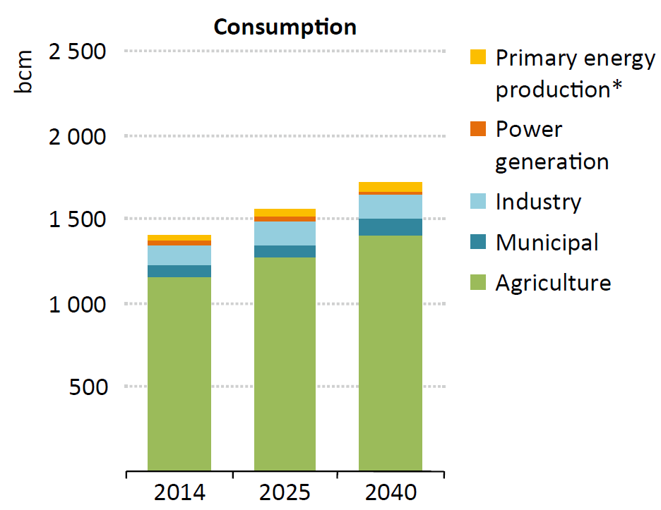
L’eau au service de l’alimentation
Prélèvements d’eau pour l’agriculture par région, 2010
Demande mondiale d’eau par secteur entre 2014 et 2040
Région | Prélèvement d’eau pour l’agriculture en pourcentage du prélèvement total d’eau
Afrique | 81
Amériques | 48
Asie | 81
Europe | 27
Océanie | 58
Monde | 70
Source : propre illustration, d’après des données de l’ONU, 2021
Source : AIE, 2016
Notes:
Notes :
Comme le montrent le graphique et le tableau de cette diapositive, l’agriculture au niveau mondial enregistre de loin les plus importants prélèvements d’eau et la plus forte consommation d’eau.
Elle représente environ 70 % des prélèvements mondiaux d’eau douce. Ce pourcentage est encore plus élevé en Afrique et en Asie, où il atteint plus de 80 % des prélèvements totaux d’eau.
Pour résumer : la production alimentaire nécessite beaucoup d’eau !
Et pour produire plus de denrées alimentaires afin de nourrir une population croissante et les personnes qui continuent actuellement de souffrir de la faim, il faudra vraisemblablement utiliser beaucoup plus d’eau, et ce, malgré la possibilité de répondre à une partie de la demande en renforçant l’utilisation efficace des ressources en eau dans la production agricole et en diminuant les pertes et gaspillages de nourriture.
Graphique : Demande mondiale d’eau par secteur entre 2014 et 2040 (AIE, 2016)
Agriculture (irriguée) : ce secteur est le principal consommateur d’eau.
Prélèvements d’eau : ils représentent environ 70 % des prélèvements mondiaux d’eau de source.
L’eau utilisée dans l’agriculture sert à la production alimentaire mais aussi aux biocarburants, au coton, etc.
Industrie :
Consommation : le secteur industriel est le deuxième plus gros consommateur d’eau (8 à 9 %).
L’eau est utilisée pour le traitement, la fabrication, le nettoyage ainsi que la transformation des aliments.
Prélèvements d’eau : environ 10 % sont attribuables au secteur industriel (ce pourcentage varie entre 8 et 10 % dans les anciens pays en développement et dans les pays développés).
Tableau : Prélèvements d’eau pour l’agriculture par région, 2010 (ONU, 2021)
L’eau est nécessaire pour tous les types d’agriculture (de l’agriculture essentiellement pluviale à l’agriculture entièrement irriguée).
Agriculture pluviale par exemple : elle couvre 80 % des terres cultivées dans le monde et contribue à 60 % de la production alimentaire (Rockström et al., 2007 ; cité dans : ONU, 2021).
L’agriculture irriguée couvre environ 20 % des terres cultivées et représente 40 % de la production alimentaire mondiale (Molden et al., 2010 ; cité dans : ONU, 2021).
Les prélèvements d’eau (eaux superficielles et souterraines) destinés à l’irrigation représentent actuellement (2010) 2 797 km³ par an (soit 70 % de tous les prélèvements d’eau réalisés dans le monde).
Informations supplémentaires (graphique 1) :
Secteur de l’énergie :
Distinction entre la production d’énergie primaire* (par exemple, les combustibles fossiles et les biocombustibles) et la production d’électricité.
*Les prélèvements et la consommation d’eau pour les cultures utilisées comme matières premières de biocombustibles sont inclus dans la production d’énergie primaire (et non dans l’agriculture).
Les prélèvements d’eau destinés à la production d’énergie primaire ainsi qu’à la production d’électricité représentent 10 % des prélèvements totaux.
La consommation d’eau destinée à la production d’énergie primaire ainsi qu’à la production d’électricité représente 3% de la consommation totale.
Demande en eau urbaine :
Les prélèvements d’eau représentent 13 % (environ 17 % d’ici 2040). Part de la consommation mondiale totale d’eau : seulement 5 %.
Augmentation à venir de la demande d’eau en raison de l’urbanisation croissante et de la hausse du niveau de vie.
Depuis les années 80 : la demande d’eau a augmenté de 1 % environ par an (Aquastat ; cité dans : WWAP, 2019).
Augmentation de la demande d’eau en raison de la croissance démographique, du développement socioéconomique et de l’évolution des modèles de consommation (WWAP, 2016 ; cité dans : WWAP, 2019).
Augmentation prévue de la demande d’eau mondiale d’ici 2050 : 20 à 30 % (en particulier dans les secteurs industriel et domestique) (Burek et al., 2016 ; cité dans : WWAP, 2019).
Sources :
International Energy Agency (IEA) (2016), ‘Water Energy Nexus: Excerpt from the World Energy Outlook 2016’, Paris France.
United Nations (UN) (2021), ‘The United Nations World Water Development Report 2021: Valuing Water’, Paris, France.
WWAP (UNESCO World Water Assessment Programme) (2019), ‘The United Nations
World Water Development Report 2019: Leaving No One Behind’, Paris, France.

Slide 9
Répercussions de la production alimentaire et de l’utilisation des terres sur l’eau
Comment la production alimentaire et l’utilisation des terres affectent-elles le secteur de l’eau ?
Les prélèvements d’eau sont en grande partie imputables à l’agriculture irriguée, en particulier dans les pays en développement.
Les effluents d’élevage, les engrais et les pesticides polluent les sources d’eau (eaux superficielles et eaux souterraines) et provoquent l’eutrophisation d’écosystèmes importants pour l’approvisionnement en eau.
La gestion des terres agricoles a une incidence sur la qualité de l’eau et sa quantité (érosion/sédiments, taux d’infiltration, évaporation accrue à la surface des sols).
Les régimes alimentaires (consommation de protéines animales et véganisme) influencent la demande d’eau pour la production alimentaire.
Notes:
Notes :
Comment la production alimentaire et l’utilisation des terres affectent-elles le secteur de l’eau ?
Les prélèvements d’eau sont en grande partie imputables à l’agriculture irriguée, en particulier dans les pays en développement.
Les effluents d’élevage, les engrais et les pesticides polluent les sources d’eau (eaux superficielles et eaux souterraines) et provoquent l’eutrophisation d’écosystèmes importants pour l’approvisionnement en eau.
La gestion des terres agricoles a une incidence sur la qualité de l’eau et sa quantité (érosion/sédiments, taux d’infiltration, évaporation accrue à la surface des sols). Dans le même sens, les pratiques agricoles durables permettent d’améliorer la qualité de l’eau et sa quantité : par exemple, les cultures de couverture peuvent réduire l’érosion et ainsi avoir des conséquences positives sur la qualité de l’eau.
Les régimes alimentaires (consommation de protéines animales et véganisme) influencent la demande d’eau pour la production alimentaire.

Slide 10
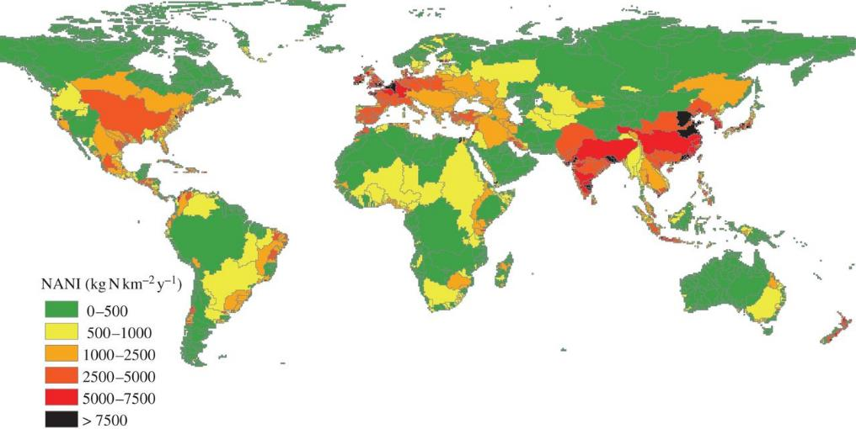
Répercussions de la production alimentaire et de l’utilisation des terres sur l’eau
Apports de nitrates dans les bassins versants
Billen, Garnier & Lassaletta, 2013
Notes:
Notes :
Cette illustration présente la répartition mondiale des apports anthropiques nets de nitrates à l’échelle des bassins versants de la planète, tel que calculé par Billen, Garnier & Lassaletta (2013).
La production agricole dans le monde se traduit par une dégradation de la qualité des eaux superficielles et souterraines en raison de la pollution indirecte diffuse, par exemple par les pesticides et les éléments nutritifs (nitrates et phosphore).
Ces derniers proviennent des engrais et des effluents d’élevage dont le lessivage dans les masses d’eau se produit en particulier pendant les périodes humides.
La pollution diffuse est difficile à contrôler et à gérer en raison de sa forte variabilité spatio-temporelle.
85 % des apports anthropiques nets d’azote réactif se produisent sur 43 % de la surface des terres seulement.
Sources :
Billen, G., Garnier, J. & Lassaletta, L. (2013) ‘The nitrogen cascade from agricultural soils to the sea: modelling nitrogen transfers at regional watershed and global scales’, Phil Trans R Soc B 368: 20130123. http://dx.doi.org/10.1098/rstb.2013.0123

Slide 11
Augmentation de la production alimentaire : principales concessions
Hausse de l’utilisation des terres
Augmentation de la production alimentaire
Réduction de la surface des terres disponibles pour l’énergie (de la biomasse, solaire, éolienne)
Accroissement des prélèvements d’eau
Diminution de l’eau disponible pour les secteurs de l’eau, l’assainissement et l’hygiène (EAH), de la production d’énergie et de l’environnement
Extractions de bois
Baisse de la qualité de l’eau due à l’utilisation accrue des engrais et effluents
Notes:
Notes :
Résumons maintenant ce que cela signifie du point de vue du Nexus.
Compte tenu du nombre élevé de personnes qui continuent de manquer de nourriture et de l’augmentation de la population mondiale, l’intensification de la production alimentaire s’impose à l’avenir.
Cette intensification se produit souvent au prix de la déforestation.
Afin d’accroître la production alimentaire, il faut utiliser une plus grande surface de terres à cultiver et aussi plus d’eau pour l’irrigation.
Cependant, cela peut aller à l’encontre des objectifs de développement des secteurs de l’eau et de l’énergie : si les prélèvements d’eau destinés à irriguer les cultures augmentent, la quantité d’eau disponible pour les autres utilisations de l’eau diminue ; c’est le cas pour l’eau et l’assainissement, l’eau nécessaire à la production d’énergie ou encore l’eau servant à préserver les écosystèmes.
Mais ce n'est pas tout : la qualité de l’eau se dégrade en raison de l’utilisation accrue des engrais et effluents.
Parallèlement, s’il faut plus de terres à cultiver, la surface disponible à d’autres fins diminue : c’est le cas pour la production d’énergie (culture de biomasse ou installation de parcs solaires et éoliens).
Dans plusieurs pays, notamment l’Allemagne, les terres utilisées pour implanter des fermes éoliennes et solaires font déjà concurrence à d’autres utilisations des terres telles que l’agriculture. Résultat, le coût des terres augmente.
L’augmentation de la production alimentaire s’accompagne donc d’un certain nombre de concessions dans les autres secteurs qu’il convient de prendre en considération !

Slide 12
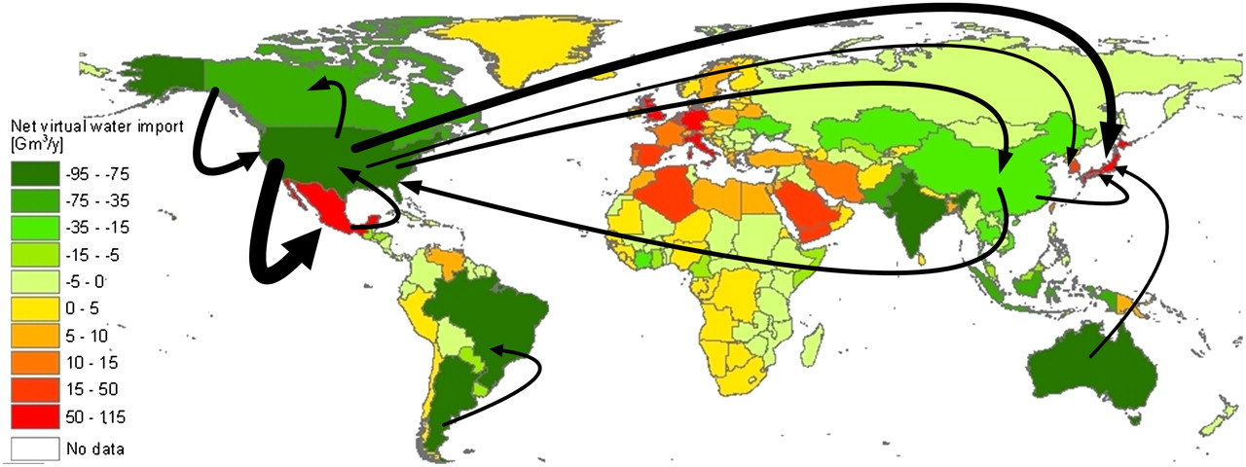
Utilisations locales de l’eau et échanges mondiaux de produits agricoles
Source : Hoekstra & Mekonnen, 2012
Notes:
Notes :
Comme le montre cette illustration, les échanges de produits agricoles pourraient constituer un autre moyen de pallier les pénuries d’eau dans certaines régions.
Supposons que les pays confrontés à une pénurie d’eau importent de la nourriture des pays disposant de plus de ressources en eau. Ils peuvent alors économiser l’eau et affecter leurs ressources en eau limitées à d’autres secteurs tels que les services d’approvisionnement en eau et d’assainissement à la population.
Mais c’est aussi vrai dans l’autre sens lorsque des régions du monde en situation de pénurie d’eau produisent et exportent d’importantes quantités d’aliments à forte consommation d’eau : à titre d’exemple, l’ouest des États-Unis produit d’énormes quantités de produits agricoles pour le marché mondial mais dispose de très peu de ressources en eau. De plus en plus, cette situation crée des problèmes dans une région où l’eau est sans cesse plus rare, même pour les approvisionnements de base en eau potable.
Informations supplémentaires :
Dans ce contexte, on parle aussi souvent d’échanges d’eau virtuelle.
Le volume total des flux internationaux d’eau virtuelle liés aux échanges de produits agricoles et industriels s’élevait à 2 320 gigamètres cubes (Gm³) par an (soit 68 % d’eau verte, 13 % d’eau bleue, 19 % d’eau grise).
Environ le cinquième des ressources en eau disponibles dans le monde est utilisé pour la production agricole, plus précisément pour les produits destinés à l’exportation.
Sources :
Hoekstra, A.Y. & Mekonnen, M.M. (2012), ‘The water footprint of humanity’, PNAS, vol. 109, No. 9, pp. 3232-3237

Slide 13
Eau – Énergie
Refroidissement thermoélectrique
Hydroélectricité
Extraction et raffinage des combustibles fossiles
Augmentation de la biomasse pour la bioénergie
Traitement de l’eau potable et des eaux usées
Pompage des eaux souterraines et des eaux superficielles pour l’irrigation
Transport de l’eau
Dessalement de l'eau de mer
Notes:
Notes :
Cette section porte sur les interactions entre l’eau et l’énergie.
Les questions clés qui y sont abordées sont les suivantes :
Quelle est l’importance des ressources en eau pour la production d’énergie ?
Quelles sont les conséquences de la production d’énergie sur la quantité et la qualité des ressources en eau ?
Concessions entre les secteurs de l’eau et de l’énergie mises en évidence :
Plusieurs concessions entre ces deux secteurs.
Besoins élevés en eau pour l’extraction et le raffinage des combustibles fossiles, ce qui limite les ressources en eau pour les autres utilisations telles que l’agriculture.
Changements dans la disponibilité saisonnière en eau en aval dus à la production d’hydroélectricité, qui ne sont pas sans incidence sur les moyens de subsistance et les écosystèmes.

Slide 14
Et maintenant un petit quiz ! Quelle quantité d’eau est nécessaire dans le secteur de l’énergie ?
Nous avons vu précédemment que 90 % de la production d’énergie actuelle nécessite de grandes quantités d’eau, ce qui signifie que presque toutes les formes d’énergie sont tributaires de l’eau.
Quel domaine du secteur de l’énergie représente la plus grande quantité de prélèvements d’eau ?
Notes:
Notes :
Avant d’examiner plus en détail les concessions entre les secteurs de l’eau et de l’énergie, nous vous proposons un petit quiz !
Pour participer, vous avez besoin de votre smartphone, votre ordinateur portable ou tout autre appareil doté d’une connexion Internet [fournir le lien ou le QR-code pour accéder au questionnaire en cas d’utilisation de l’un des outils en ligne indiqués ci-dessous].
Questions :
Quiz : nous avons vu précédemment que 90 % de la production d’énergie actuelle nécessite de grandes quantités d’eau, ce qui signifie que presque toutes les formes d’énergie sont tributaires de l’eau.
Quel domaine du secteur de l’énergie constitue la plus grande source de prélèvements d’eau ? [Choix multiples : la production d’énergie primaire y compris les biocombustibles, le pétrole, le charbon et le gaz naturel, les combustibles fossiles (x), le nucléaire, les énergies renouvelables].
Quel domaine du secteur de l’énergie consomme le plus d’eau ? [Choix multiples : la production d’énergie primaire y compris les biocombustibles, le pétrole, le charbon et le gaz naturel, les combustibles fossiles (x), le nucléaire, les énergies renouvelables].
Sources :
Il est possible de réaliser ce questionnaire avec Menti (www.mentimeter.com), Slido (www.slido.com) ou tout autre outil d’enquête en ligne approprié.

Slide 15
L’eau au service de l’énergie
Dans quels domaines l’eau est nécessaire pour la production d’énergie ?
Extraction et raffinage des combustibles fossiles
Production et refroidissement dans les centrales thermiques
Hydroélectricité
Production de biomasse
Fabrication et nettoyage de composants de centrales électriques (y compris pour les énergies éolienne et solaire)
Notes:
Notes :
Les secteurs de l’énergie et de l’eau sont étroitement liés car presque toutes les formes d’énergie sont tributaires de l’eau et ont souvent une incidence sur sa qualité.
Extraction et raffinage :
De nombreuses étapes nécessitent d’utiliser de l’eau. Par exemple, en ce qui concerne l’extraction du charbon, l’eau est nécessaire pour refroidir les surfaces de coupe des équipements miniers afin d’éviter les incendies.
L’eau permet aussi de contrôler la poussière produite lors de l’étape de transformation, lorsque le charbon est concassé et broyé.
En ce qui concerne le raffinage du pétrole brut, l’eau est utilisée comme fluide de chauffage (vapeur d’eau) et pour les processus de refroidissement (afin de refroidir les composants pétroliers après le chauffage).
Production et refroidissement dans les centrales thermiques :
La production d’énergie thermique s’appuie sur un processus au cours duquel l’eau est chauffée et la vapeur ainsi produite fait fonctionner les turbines.
Cependant, la majeure partie de l’eau sert au refroidissement : on prélève de l’eau froide d’une rivière, d’un fleuve ou d’autres ressources pour absorber l’excédent de chaleur produit lors du processus ; l’eau est ensuite rejetée dans le cours d’eau.
Hydroélectricité :
L’eau est principalement stockée dans un barrage-réservoir puis rejetée au moyen des turbines qui produisent de l’électricité.
La perte d’eau par évaporation dans le réservoir situé derrière le barrage est plus ou moins importante en fonction des conditions climatiques.
Production de bioénergie/biomasse :
La majeure partie de l’eau utilisée dans ce domaine est l’eau nécessaire à l’irrigation des plantes qui sont par la suite transformées en biocombustibles.
L’énergie éolienne et les panneaux solaires photovoltaïques sont les seules formes d’énergie qui n’ont pas directement besoin d’eau (contrairement à la production d’électricité solaire thermique qui nécessite aussi de l’eau pour le refroidissement). Cependant, il faut de l’eau pour fabriquer ou nettoyer les composants des générateurs d’énergie (panneaux photovoltaïques, par exemple).

Slide 16
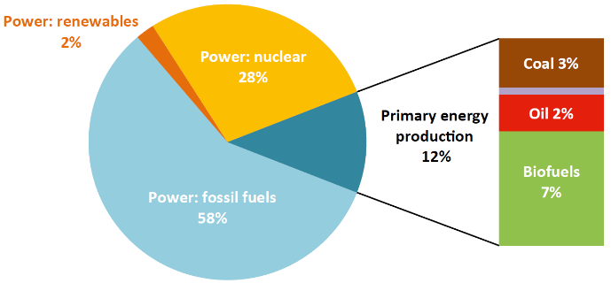
L’eau au service de l’énergie
Prélèvements et consommation d’eau dans le secteur de l’énergie, 2014
Consommation totale d’eau : 48 milliards de m³
Prélèvements totaux d’eau : 398 milliards de m³
Production d’énergie primaire
64 %
Natural Gas < 1 %
Source : AIE, 2016
Source : propre illustration, d’après des données de l’AIE, 2016
Notes:
Notes :
Les plus grandes quantités de prélèvements d’eau sont utilisées pour produire de l’électricité à partir des combustibles fossiles (58 % en 2014). Dans ce cas, l’eau sert principalement pour les processus de refroidissement dans les centrales thermiques.
Viennent ensuite les prélèvements d’eau destinés à la production d’énergie nucléaire (28 %), puis la production d’énergie primaire (12 %).
Si l’on examine la consommation actuelle d’eau, la donne change. La production d’énergie primaire à partir des biocombustibles, du pétrole, du gaz naturel et du charbon représente 64 % de la consommation d’eau.
Globalement, les secteurs de l’énergie et de l’eau sont donc étroitement liés car presque toutes les formes de production d’énergie sont tributaires de l’eau et nombreuses sont celles qui en nécessitent d’importantes quantités.
Informations supplémentaires :
Le secteur de l’énergie comprend l’électricité et la production d’énergie primaire (AIE, 2016).
L’électricité constitue la plus grande source de prélèvements d’eau.
La production d’énergie primaire est le domaine qui consomme le plus d’eau (les 2/3).
Prélèvements d’eau :
Ils proviennent principalement des sources d’eau superficielle.
La forte demande d’eau dans le domaine de l’électricité est due aux combustibles fossiles qui représentent 58 % des prélèvements d’eau.
Les types de technologie de refroidissement utilisés dans les centrales thermiques constituent la composante clé des prélèvements d’eau → Ils déterminent la quantité d’eau prélevée puis consommée (AIE, 2012 ; AIE, 2015 ; cité dans : AIE ; 2016).
Dans le domaine de la production d’énergie primaire, les biocombustibles constituent la plus importante source de prélèvements d’eau (AIE, 2016).
Consommation d’eau :
La consommation totale d’eau du secteur de l’énergie s’élevait à 48 milliards de m³ en 2014, ce qui représente seulement 12 % des prélèvements d’eau liés à l’énergie.
D’ici 2040, la consommation de ce secteur devrait passer à plus de 75 milliards de m³ (suivant le scénario NPS (New Policies Scenario)) (AIE, 2016).
2 % de l’eau destinée à l’irrigation est nécessaire pour la production de biocombustibles (WWAP, 2012 ; cité dans : AIE, 2016).
D’ici 2040 : les prélèvements totaux d’eau du secteur de l’énergie devraient passer de 398 milliards de m³ (2014) à plus de 400 milliards de m³ (1,5 %)(suivant le scénario NPS) (AIE, 2016).
Le principal facteur de cette augmentation est la demande de biocombustible dans le secteur des transports (croissance moyenne par an entre 2025 et 2040 : 3,5 %).
Sources :
Howes, T. (IEA) (2021-05-18), ‘Water data for the energy sector. Climate impacts on hydropower’, Presentation.
International Energy Agency (IEA) (2016), ‘Water Energy Nexus: Excerpt from the World Energy Outlook 2016’, Paris France.

Slide 17
L’eau au service de l’énergie
Consommation d’eau liée à l’énergie
Région | Consommation (milliard de m³)
 | 2014 | 2025 | 2040
OCDE | 21 | 24 | 22
Europe de l’Est/Eurasie | 4 | 4 | 4
Asie | 15 | 23 | 37
Moyen-Orient | 2 | 2 | 3
Afrique | 1 | 2 | 2
Amérique latine | 4 | 4 | 7
Monde | 48 | 59 | 76
Source : propre illustration, d’après des données de l’AIE, 2016
Notes:
Notes :
La consommation d’eau actuelle et projetée pour la production électrique varie considérablement d’une région à l’autre du monde.
Les parts actuelles et projetées les plus importantes reviennent aux pays de l’OCDE et à l’Asie.
Globalement, la consommation d’eau destinée à la production d’énergie devrait augmenter jusqu’en 2040.
Informations supplémentaires :
Scénario NPS (New Policies Scenario) (IEEFA, 2018) :
Scénario élaboré par l’AIE.
Il s’efforce de refléter les objectifs vers lesquels les ambitions politiques actuelles semblent porter le secteur de l’énergie.
Hypothèses : les pays du monde ne prendront pas de mesures importantes dans le but d’agir sur les émissions de carbone conformément à l’Accord de Paris.
Tableau : Consommation d’eau liée à l’énergie dans le scénario NPS (AIE, 2016)
L’augmentation projetée de la consommation d’eau d’ici 2040 devrait être 30 fois plus importante dans les pays non membres de l’OCDE que dans les pays de l’OCDE.
Selon les prévisions, la consommation dans les pays de l’OCDE devrait peu évoluer.
L’Asie représente 70 % de la consommation d’eau liée à l’énergie.
En Asie : en ce qui concerne la demande d’eau pour la production d’énergie, l’Inde occupera le premier rang devant la Chine.
Sources :
Institute for Energy Economics and Financial Analysis (IEEFA) (2018), ‘Fact Sheet: IEA‘s „Sustainable Development Scenario“ best reflects our global energy future‘.
International Energy Agency (IEA) (2016), ‘Water Energy Nexus: Excerpt from the World Energy Outlook 2016’, Paris France.

Slide 18
Concessions potentielles avec les politiques climatiques
Objectif politique : réduire les émissions de CO2
Développement de l’hydroélectricité
Changements climatiques/réchauffement de la planète
Changements dans le fonctionnement des écosystèmes
Évaporation
Répercussions sur les moyens d’existence (pêche, tourisme)
Eau non déversée lorsque nécessaire
Réduction de la quantité d’eau disponible pour l’agriculture
Notes:
Notes :
Examinons ce que signifient les interactions entre l’eau et l’énergie du point de vue climatique.
Dans le contexte des changements climatiques, les ambitions mondiales et nationales visent à réduire les émissions de gaz à effet de serre telles que le CO2.
De nombreux pays se sont donc engagés à augmenter la production d’énergie renouvelable comme l’hydroélectricité pour réduire les émissions de CO2.
Cependant, il existe souvent des concessions importantes entre les secteurs :
La plupart du temps, le stockage à grande échelle de l’eau dans les barrages hydroélectriques a des effets néfastes considérables sur les écosystèmes à cause des changements dans la configuration des courants, la température de l’eau et les possibilités de migration des poissons. Cela n’est pas non plus sans incidence sur les moyens de subsistance qui sont tributaires du fonctionnement des écosystèmes, comme c’est le cas pour la pêche ou le tourisme.
L’augmentation du stockage de d’eau dans les barrages hydroélectriques peut aussi réduire la quantité d’eau pour l’agriculture (perte par évaporation, pénurie lorsque l’eau est nécessaire ou fluctuation de la disponibilité en eau en fonction des modes de déversement/rejet).
Les interactions entre l’eau et l’énergie ne sont donc pas négligeables lorsque l’on examine les politiques de lutte contre les changements climatiques.

Slide 19
L’énergie au service de l’eau
Dans quels domaines du secteur de l’eau l’énergie est-elle nécessaire ?
Prélèvements d’eau
Traitement de l’eau
Dessalement
Transfert d’eau
Distribution d’eau
Traitement des eaux usées
Réutilisation de l’eau
Notes:
Notes :
L’eau est un facteur fondamental dans la production d’énergie mais le contraire est vrai aussi : l’énergie est nécessaire pour extraire, transporter et traiter les ressources en eau.
L’énergie est indispensable pour les sept activités suivantes liées à l’eau :
Extraction d’eau :
Il faut de l’énergie pour extraire l’eau des sources superficielles (par exemple, lacs, rivières et océans) et des sources souterraines (par exemple, pompage des eaux souterraines des aquifères).
Traitement de l’eau :
La transformation et le traitement de l’eau pour satisfaire aux normes de qualité de l’eau potable nécessitent de l’énergie.
Le traitement comprend des processus de filtrage mécanique et de sédimentation, filtration, désinfection et pressurisation.
Dessalement :
L’eau dessalée constitue une importante ressource dans les pays soumis à un fort stress hydrique (par exemple, dans la région du Moyen-Orient et de l’Afrique du Nord).
Lors du processus de dessalement, l’eau salée (eau de mer ou eau saumâtre) est séparée en deux : d’un côté, l’eau douce et de l’autre, le sel concentré. Ce processus nécessite souvent une quantité importante d’énergie.
Transfert d’eau :
Les projets de transfert de grande ampleur visent à assurer la disponibilité en eau dans les régions où l’eau est une denrée rare (également sur de longues distances).
Le transfert d’eau est particulièrement nécessaire dans les zones soumises à un stress hydrique.
Distribution d’eau :
L’eau est pompée de l’usine de traitement à l’utilisateur final par le biais de systèmes de distribution pressurisés.
Traitement des eaux usées :
L’énergie est nécessaire pour collecter, transporter et traiter les eaux usées.
Ainsi traitées, elles peuvent être déversées ou rejetées en toute sécurité pour éviter tout effet néfaste sur la santé et l’environnement.
La consommation d’énergie nécessaire au traitement des eaux usées dépend de plusieurs facteurs (par exemple, part des eaux usées, niveau d’infiltration des eaux souterraines et niveau des précipitations dans le système d’égouts, degré de traitement, niveau de pollution et efficacité énergétique des opérations).
Réutilisation de l’eau.
Sources :
FAO (2016). Energy, Agriculture and Climate Change. Towards energy-smart agriculture, available at: https://www.fao.org/3/I6382EN/i6382en.pdf
International Energy Agency (IEA) (2016), ‘Water Energy Nexus: Excerpt from the World Energy Outlook 2016’, Paris France.

Slide 20
Et maintenant un petit quiz ! Quelle quantité d’énergie est utilisée dans le secteur de l’eau ?
Quelle part de l’électricité mondiale le secteur de l’eau consomme-t-il (en %) ?
Quel domaine du secteur de l’eau consomme le plus d’électricité ?
Quel domaine du secteur de l’eau devrait utiliser le plus d’électricité dans 20 ans ?
Notes:
Notes :
Avant d’examiner plus en détail la quantité d’énergie utilisée dans le secteur de l’eau, nous vous proposons à nouveau un petit quiz !
Pour participer, vous avez besoin de votre smartphone, votre ordinateur portable ou tout autre appareil doté d’une connexion Internet [fournir le lien ou le QR-code pour accéder au questionnaire en cas d’utilisation de l’un des outils en ligne indiqués ci-dessous].
Questions :
Quelle est la part de l’électricité mondiale que consomme le secteur de l’eau (en %) ? [Choix multiples : < 2 %, 2-5 % (x), 5-10 %, > 10 %]
Quel domaine du secteur de l’eau consomme le plus d’électricité ? [Choix multiples : transfert, traitement des eaux usées, réutilisation, dessalement, distribution, approvisionnement (x)]
Quel domaine du secteur de l’eau devrait utiliser le plus d’électricité dans 20 ans ? [Choix multiples : transfert, traitement des eaux usées, réutilisation, dessalement (x), approvisionnement]
Sources :
Il est possible de réaliser ce questionnaire avec Menti (www.mentimeter.com), Slido (www.slido.com) ou tout autre outil d’enquête en ligne approprié.

Slide 21
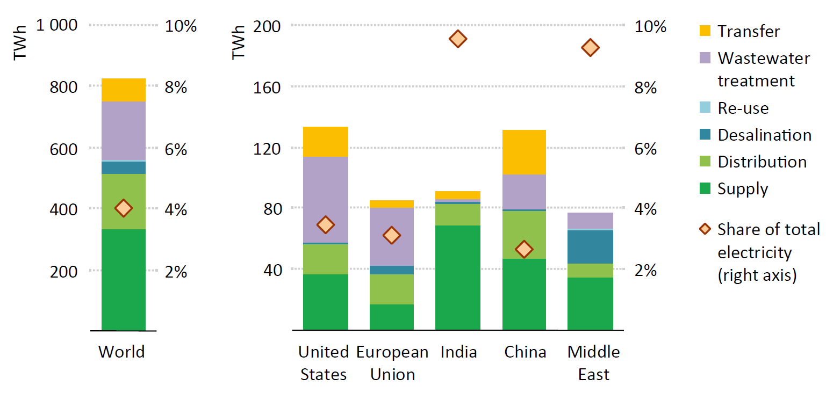
L’énergie au service de l’eau
Consommation d’électricité dans le secteur de l’eau par processus et région, 2014
Source : AIE, 2016
Notes:
Notes :
La part de l’électricité totale consommée dans le secteur de l’eau s’élève environ à 4 %.
Le graphique de gauche représente la part de la consommation en TWh de chaque sous-secteur tandis que le graphique de droite (5) indique le pourcentage total d’énergie utilisée par le secteur de l’eau.
Le plus grand consommateur d’électricité au niveau mondial est le sous-secteur de l’approvisionnement, y compris l’extraction d’eau souterraine et les eaux superficielles (40 %).
Il est suivi en deuxième position par le sous-secteur du traitement des eaux usées (25 %).
Le sous-secteur de la distribution d’eau aux consommateurs (20 %) occupe la troisième position.
Le dessalement représente seulement 5 % de l’électricité au niveau mondial mais son pourcentage est naturellement beaucoup plus élevé au Moyen-Orient (environ 25 %).
Données de l’AIE, 2016 :
En 2014, la consommation d’énergie mondiale liée à l’eau s’élevait au total à 120 Mtep (millions de tonnes-équivalent pétrole).
60 % (soit 820 TWh) de l’énergie totale utilisée dans le secteur de l’eau sont attribuables à la consommation d’électricité.
Le plus grand consommateur d’électricité au niveau mondial est le sous-secteur de l’approvisionnement, y compris l’extraction d’eau souterraine et les eaux superficielles (40 %).
Le sous-secteur du traitement (et de la collecte) des eaux usées est le deuxième plus grand consommateur d’électricité (25 %).
Ce pourcentage est encore plus élevé (42 %) dans les anciens pays développés.
Le traitement des eaux usées joue un rôle peu important dans les anciens pays en développement.
Le sous-secteur de la distribution d’eau aux consommateurs (20 %) est le troisième plus grand consommateur d’électricité.
Le dessalement représente seulement 5 % de la consommation d’électricité au niveau mondial mais 1/4 en Afrique du Nord et au Moyen-Orient.
En recourant aux ressources non traditionnelles telles que le dessalement et la réutilisation de l’eau, les pays soumis à un stress hydrique s’efforcent d’accroître leurs approvisionnements naturels en eau.
Le transfert à grande échelle d’eau entre les bassins (traitement de l’eau douce) et la réutilisation de l’eau constituent les 10 % restants de la consommation d’énergie.
Les États-Unis sont le plus grand consommateur d’eau (40 % pour le traitement des eaux usées).
La Chine occupe la seconde position avec 15 % des besoins mondiaux en électricité liés à l’eau.
La consommation du Moyen-Orient représente 9 %, principalement pour le dessalement.
En Inde : 60 % de l’électricité consommée dans le secteur de l’eau servent à l’extraction d’eau souterraine, ce qui représente 40 % de la consommation mondiale des eaux souterraines.
Sources :
International Energy Agency (IEA) (2016), ‘Water Energy Nexus: Excerpt from the World Energy Outlook 2016’, Paris France.

Slide 22
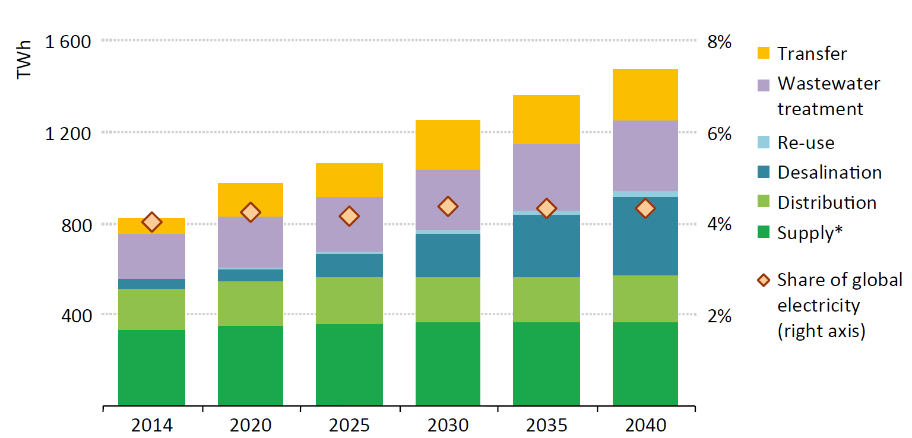
L’énergie au service de l’eau
Consommation d’électricité dans le secteur de l’eau par processus, 2014 - 2040
Source : AIE, 2016
Notes:
Notes :
Examinons à présent les projections pour l’avenir. Nous constatons que la consommation d’électricité liée à l’eau devrait augmenter considérablement ces deux prochaines semaines : de plus de 60 % par rapport à 2014.
Cependant, la part de la consommation électrique mondiale restera sensiblement la même.
Le secteur de l’approvisionnement en eau constitue la part la plus importante de la consommation électrique en 2014 avec 25 %.
Il est suivi de près par le sous-secteur du dessalement qui représente plus de 20 %.
Il s’agit certainement du changement le plus important dans les projections d’évolution.
Informations supplémentaires :
La consommation d’électricité liée à l’eau devrait augmenter de 2,3 % par an → soit une augmentation de 80 % d’ici 2040 (1 470 TWh au total).
C’est l’équivalent de presque deux fois la consommation électrique actuelle du Moyen-Orient.
Les plus importantes projections d’augmentation concernent le dessalement, le transfert d’eau et la réutilisation de l’eau.
Dessalement :
Dans ce secteur, la plus importante augmentation de la consommation d’énergie est projetée en raison de la dépendance accrue envers ce type de consommation, en particulier dans les régions confrontées à une pénurie d’eau (par exemple, l’Afrique du Nord et le Moyen-Orient) (AIE, 2018).
La consommation d’énergie actuelle s’élève à 5 % et passera à 20 % d’ici 2040.
Transfert d’eau :
Les projets de transfert d’eau de grande ampleur sont à l’origine de la seconde plus importante augmentation de consommation d’eau (après le dessalement).
Réutilisation de l’eau :
Ce secteur gagne aussi en importance.
La consommation d’électricité pour la réutilisation de l’eau va quadrupler jusqu’en 2040.
La plus importante augmentation devrait intervenir aux États-Unis, en Chine, en Inde, en Afrique du Nord et au Moyen-Orient.
Sources d’eau non traditionnelles : le dessalement et la réutilisation combinés représentent actuellement 0,7 % de l’approvisionnement en eau et vont passer à 4 % d’ici 2040.
Traitement des eaux usées :
La consommation électrique va augmenter de plus de 60 % entre 2014 et 2040 (AIE, 2016) en raison de l’amélioration des normes de qualité (AIE, 2018).
Notons deux contre-tendances concernant l’intensité énergétique du traitement des eaux usées : (1) l’intensité énergétique mondiale va augmenter en raison de la multiplication des traitements des eaux usées dans les anciens pays en développement ; (2) l’efficacité de traitement va s’améliorer et ainsi atténuer cette augmentation.
Extraction d’eau souterraine :
Les besoins en électricité vont augmenter de 30 TWh jusqu’en 2040 en raison de l’intensification de l’extraction d’eau souterraine et de l’utilisation de pompes électriques plus efficaces.
Part du secteur de l’eau dans la consommation électrique mondiale :
Globalement, elle demeure presque au même niveau, soit autour de 4 %.
Cependant, il existe des écarts importants entre les régions.
L’UE et les États-Unis continueront de se situer autour de 3 %.
La part de l’Inde va diminuer de 10 à 4 % en raison de l’augmentation plus rapide des autres utilisations de l’électricité.
La part du Moyen-Orient va passer de 9 à 16 % en raison de la forte augmentation des capacités de dessalement.
La part de la Chine va passer de 3 à 4 % en raison de projets de transfert d’eau de grande ampleur (par exemple, projet de transfert d’eau sud-nord).
Sources :
Howes, T. (IEA) (2021-05-18), ‘Water data for the energy sector. Climate impacts on hydropower’, Presentation.
International Energy Agency (IEA) (2018), ‘World Energy Outlook 2018’, Paris, France.
International Energy Agency (IEA) (2016), ‘Water Energy Nexus: Excerpt from the World Energy Outlook 2016’, Paris France.
World Bioenergy Association (WBA) (2013), ‘Biofuels for Transport. Fact Sheet.’, Stockholm, Sweden.

Slide 23
Énergie – alimentation
La production et la chaîne d’approvisionnement alimentaires représentent environ 30 % de la demande mondiale totale d’énergie.
Les terres agricoles servent
à la production de biocombustibles.
Notes:
Notes :
- Cette section porte sur les interactions entre les secteurs de l’énergie et l’alimentation.
- Les questions clés qui y sont abordées sont les suivantes :
Dans quels domaines de la chaîne de production alimentaire l’énergie est-elle nécessaire et dans quelle proportion ?
Quel rôle joue l’agriculture pour la production d’énergie (mot-clé « bioénergie ») ? Quelle surface de terres agricoles est utilisée pour la production de bioénergie ?
Concessions entre les secteurs de l’énergie et de l’alimentation mises en évidence :
Utilisation des terres pour les cultures/utilisation des terres pour la production d’énergie

Slide 24
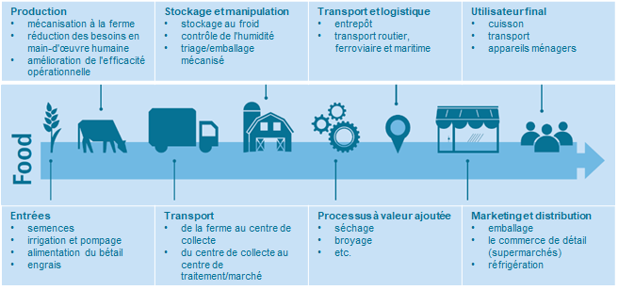
L’énergie au service de l’alimentation
Dans quels domaines l’énergie est nécessaire pour la production alimentaire ?
Source : FAO, 2016
Notes:
Notes :
L’énergie est indispensable pour les intrants suivants : semences, irrigation et pompage, aliments pour le bétail et engrais.
Elle est fondamentale également au niveau de la production pour la mécanisation à la ferme, la réduction des besoins en main-d’œuvre et l’amélioration de l’efficacité opérationnelle.
De plus, elle joue un rôle primordial dans le transport des produits agricoles : de la ferme aux installations de transformation et aux marchés en passant par le centre de collecte.
Elle est aussi nécessaire pour le stockage et la manipulation : entreposage frigorifique, contrôle de l’humidité et mécanisation des opérations de tri et conditionnement.
Lors de l’étape de transformation à valeur ajoutée, l’énergie est indispensable pour le séchage, le concassage, le broyage et les autres opérations.
Elle est également liée aux transports et à la logistique : entrepôts et transports routiers, ferroviaires et maritimes.
L’énergie est primordiale dans les domaines de la commercialisation et de la distribution pour le conditionnement, la vente au détail (supermarchés) et la réfrigération.
Enfin, le consommateur final utilise de l’énergie pour la cuisine, le transport et les appareils électroménagers.
Sources :
FAO (2016). Energy, Agriculture and Climate Change. Towards energy-smart agriculture, available at: https://www.fao.org/3/I6382EN/i6382en.pdf

Slide 25
Et maintenant un petit quiz ! Comment l’énergie est-elle utilisée dans les systèmes agroalimentaires ?
Nous avons vu précédemment que les systèmes agroalimentaires représentent environ 33 % de la demande mondiale d’énergie.
Quel segment de la filière agroalimentaire nécessite le plus d’énergie (au niveau mondial) ?
Notes:
Notes :
À présent, examinons plus en détail les utilisations de l’énergie dans les systèmes agroalimentaires.
Avant de vous présenter quelques informations, nous vous proposons à nouveau de répondre à une petite question dans le cadre de notre quiz !
Pour participer, vous avez besoin de votre smartphone, votre ordinateur portable ou tout autre appareil doté d’une connexion Internet [fournir le lien ou le QR-code pour accéder au questionnaire en cas d’utilisation de l’un des outils en ligne indiqués ci-dessous].
Question :
Nous avons vu précédemment (dans la première présentation) que les systèmes agroalimentaires représentent 33 % de la demande mondiale d’énergie. Quel segment de la filière agroalimentaire nécessite le plus d’énergie (au niveau mondial) ? [Choix multiples : production vivrière, élevage, production halieutique, transformation et distribution (x), vente au détail, préparation et cuisine]
Sources :
Il est possible de réaliser ce questionnaire avec Menti (www.mentimeter.com), Slido (www.slido.com) ou tout autre outil d’enquête en ligne approprié.

Slide 26
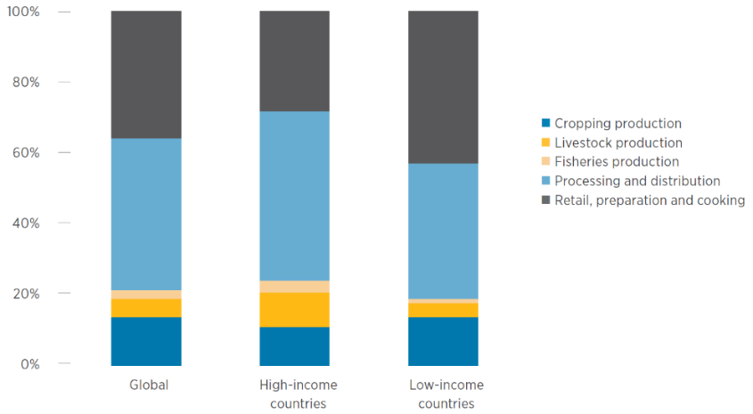
L’énergie au service de l’alimentation
Part de la consommation totale d’énergie au niveau mondial et dans les pays à revenu élevé et à faible revenu, par segment de la filière agroalimentaire
Source : FAO, 2011
Notes:
Notes :
Au niveau mondial, la filière agroalimentaire utilise principalement l’énergie pour la transformation et la distribution (un peu plus de 40 %).
La transformation et la distribution comprennent la transformation et le stockage après récolte (par exemple, séchage, découpe, chauffage, refroidissement, etc.) ainsi que le transport et la commercialisation.
Cependant, il existe des différences entre les pays à revenu élevé et les pays à faible revenu.
Dans ces derniers, la vente au détail et la préparation des aliments/la cuisine constituent la part la plus importante de la consommation d’énergie (dans le cas présent, l’énergie concerne principalement le stockage des aliments et les intrants destinés à la préparation des repas).
La production vivrière arrive en troisième position : elle comprend le carburant pour les tracteurs/les machines, le fonctionnement des infrastructures d’irrigation mais aussi l’énergie utilisée pour produire les engrais et les aliments pour animaux.
Globalement, l’énergie est nécessaire à toutes les étapes de la filière agroalimentaire → Elle joue un rôle fondamentale.
Sources :
International Renewable Energy Agency (IRENA) and Food and Agriculture Organization (FAO) (2021), ‘Renewable energy for agri-food systems – Towards the Sustainable Development Goals and the Paris agreement’, Abu Dhabi and Rome.

Slide 27
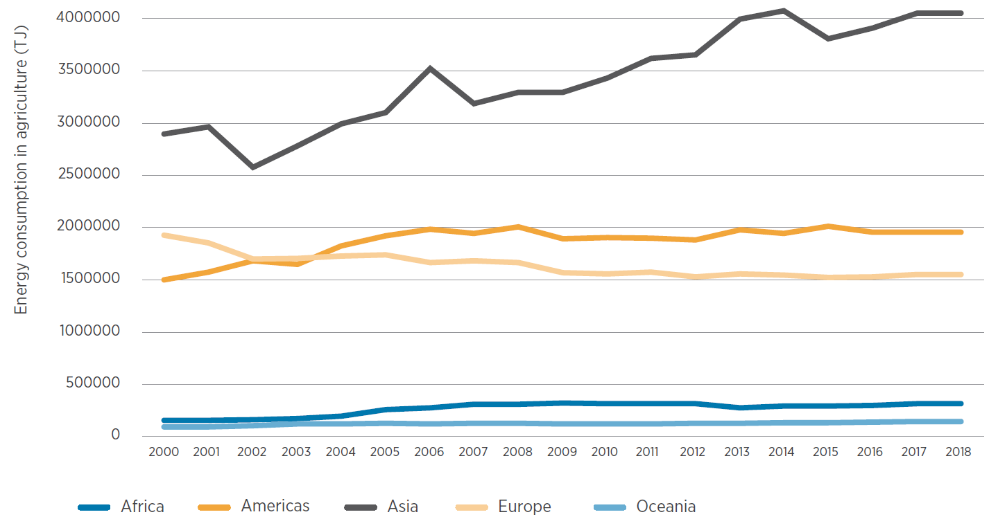
L’énergie au service de l’alimentation
Consommation d’énergie dans les systèmes agroalimentaires par région, 2000-2018
Source : FAOSTAT, 2021
Notes:
Notes :
Ce graphique présente les tendances passées de la consommation d’énergie dans la filière agroalimentaire : on constate que la demande d’énergie est demeurée identique dans la plupart des régions du monde, sauf l’Asie.
Cette forte augmentation s’explique par le fait que l’agriculture s’est mécanisée de plus en plus ; de plus, l’utilisation des pompes d’irrigation, des machines agricoles et des autres équipements de transformation a accéléré la consommation d’énergie.
Amériques et Europe : la production a aussi augmenté (par exemple, efficacité accrue, processus agronomiques) → La consommation d’énergie demeure stable.
Afrique : hausse de la demande alimentaire → La consommation d’énergie reste constante.
Informations supplémentaires :
Potentiel des systèmes intégrés alimentation-énergie à combiner la production d’énergie renouvelable et de denrées alimentaires.
Optimisation de l’utilisation des terres grâce à des systèmes de culture qui intègrent l’énergie et les cultures vivrières (par exemple, systèmes agroforestiers : arbres utilisés pour la bioénergie).
Optimisation de l’utilisation de la biomasse grâce à l’emploi de produits dérivés/résidus comme intrants dans le processus de production (par exemple, biogaz produit à partir d’effluents).
Utilisation de l’agrivoltaïsme ou combinaisons agriculture-production d’énergie solaire.
Sources :
International Renewable Energy Agency (IRENA) and Food and Agriculture Organization (FAO) (2021). Renewable energy for agri-food systems – Towards the Sustainable Development Goals and the Paris agreement’, Abu Dhabi and Rome.

Slide 28
L’agriculture au service de l’énergie
Quels sont les liens entre l’agriculture et l’énergie ?
peut s’obtenir à partir de
La Bioénergie
peut servir
plantes agricoles
bois à croissance rapide issu de terres agricoles ou de la foresterie
déchets biogènes et matières résiduelles issus de l’agriculture, de la foresterie, des foyers et de l’industrie
de carburant dans les transports
d’énergie thermique dans les foyers ou à la production de chaleur pour les procédés industriels
pour la production industrielle d’électricité
pour la production industrielle combinée de chaleur et d'électricité
Notes:
Notes :
L’énergie est essentielle pour la production agricole mais l’agriculture joue aussi un rôle fondamental dans la production d’énergie.
La bioénergie joue un rôle de plus en plus important pour le secteur de l’énergie.
Le terme « bioénergie » est largement utilisé et désigne toute source d’énergie produite à partir de matière biologique.
Plus spécifiquement, la bioénergie peut s’obtenir à partir de (Umweltbundesamt, 2020) :
plantes agricoles (par exemple, maïs, blé, betterave à sucre, colza, tournesol, palmier à huile).
bois à croissance rapide issu de terres agricoles (plantations à rotation courte).
bois issu de la foresterie.
déchets biogènes et matières résiduelles issus de l’agriculture, de la foresterie, des foyers et de l’industrie.
La bioénergie englobe les formes gazeuses (par exemple, biogaz, biométhane, biocombustibles) ainsi que les formes liquides (par exemple, biocombustibles).
En raison de la diversité des matières premières et des technologies de conversion, la bioénergie peut s’utiliser dans tous les secteurs liés à l’énergie :
comme carburant dans les transports (par exemple pour les véhicules à essence, au diesel, au gaz et électriques).
comme énergie thermique dans les foyers ou à la production de chaleur pour les processus industriels.
pour la production industrielle d’électricité.
pour la production industrielle combinée de chaleur et d'électricité (PCCE).
Sources :
The Guardian (2011-09-23), ‘What are bioenergy and biofuels – and are they a good idea?’, available at: https://www.theguardian.com/environment/2011/sep/23/bioenergy-biofuels-climate-change-faq
Umweltbundesamt (2020-06-26), ‘Bioenergie’, available at:
https://www.umweltbundesamt.de/themen/klima-energie/erneuerbare-energien/bioenergie#bioenergie-ein-weites-und-komplexes-feld-

Slide 29
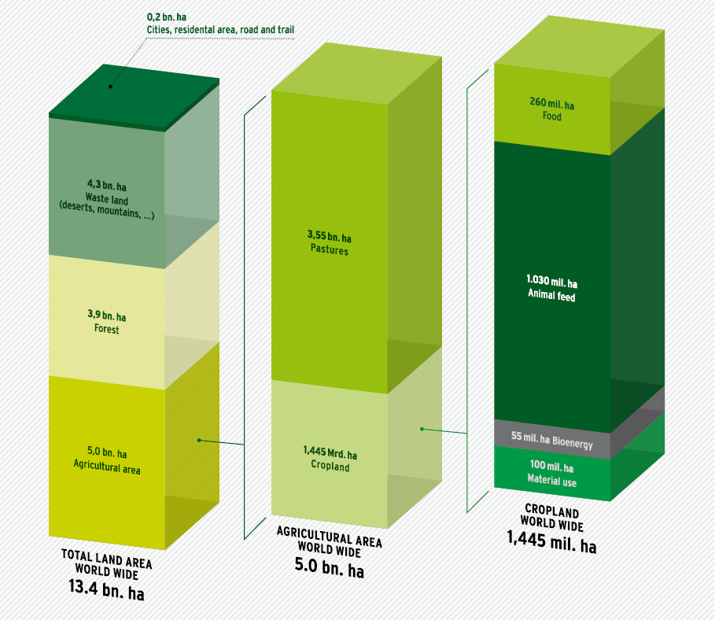
L’agriculture au service de l’énergie
Utilisation mondiale des terres pour la production de denrées alimentaires et de matières premières renouvelables, 2008
18 %
2 %
71 %
32 %
Source : Raschka et al., 2012 in Umweltbundesamt, 2013
29 %
29 %
37 %
7 %
Source : propre illustration, d’après des données de Raschka et al., 2012
Notes:
Notes :
En 2008, 37 % de la surface totale des terres disponibles sur notre planète ont été utilisés pour la production agricole.
Environ 1/3 de ces terres utilisées à des fins agricoles est destiné aux cultures vivrières.
L’utilisation de ces terres cultivées est présentée dans le graphique à droite de la diapositive : 71 % sont utilisés pour les aliments pour animaux, 18 % pour la nourriture, 7 % pour l’utilisation de matières et seulement 4 % pour la bioénergie.
Outre les 55 millions (4 %) d’hectares de terres cultivées utilisés pour la production de bioénergie, près de 2 millions d’hectares de forêts ont servi à fournir de la biomasse pour la consommation d’énergie en 2008.
Le bois joue un rôle majeur, suivi du maïs et de la canne à sucre, pour la production du bioéthanol.
Le bambou est utilisé comme carburant et combustible.
Les fruits du palmier à huile sont nécessaires à la production de biodiesel.
En 2009, les énergies renouvelables ont répondu au sixième de la demande finale mondiale d’énergie.
Les combustibles biogènes prédominent dans le secteur des énergies renouvelables → Ils représentent 12,3 % de la consommation finale mondiale d’énergie.
Cependant, la hausse de la demande de matières premières destinées à la production de bioénergie provoque des conflits au sujet de l’utilisation des terres.
Il est difficile d’estimer le potentiel de la bioénergie d’ici 2050. Néanmoins, le Rapport spécial sur les sources d'énergie renouvelable (2011) du Groupe d’experts intergouvernemental sur l’évolution du climat (GIEC) des Nations Unies indique qu’il aura au moins doublé par rapport à 2008 (en tenant compte de la concurrence accrue en matière d’utilisation des terres et du non-respect des normes internationales essentielles de durabilité dans ce domaine).
Sources :
Umweltbundesamt (2013), ‘Sustainable use of Global Land and Biomass Resources‘, Dessau-Roßlau.

Slide 30
Concessions potentielles dues aux changements dans l’utilisation des terres
Augmentation de la demande de bioénergie
Réduction de la surface des terres cultivées pour la nourriture et les aliments pour animaux
Augmentation du prix des produits agricoles en raison de pénuries
Changements dans l’utilisation des terres
Intensification de l’utilisation des terres
Augmentation des émissions de GES
Moyens d’existence menacés
Destruction des habitats et appauvrissement de la biodiversité
Notes:
Notes :
L’augmentation de la demande de bioénergie se traduit par des changements dans les modèles de production agricole et la foresterie (changements dans l’utilisation des terres).
Chemin d’impact 1 :
La culture de produits de base agricoles destinés à la production de bioénergie réduit la surface des terres cultivées disponibles pour la nourriture et les aliments pour animaux.
Les pénuries provoquent non seulement l’augmentation du prix des produits agricoles (en particulier la nourriture et les aliments pour animaux mais aussi les biocarburants) mais aussi des fluctuations de prix.
Ces pénuries (par exemple, mauvaises récoltes) ainsi que l’augmentation des prix menacent les moyens d’existence des groupes de population vulnérables sur le plan économique ainsi que des pays entiers.
Chemin d’impact 2 :
En raison des changements dans l’utilisation des terres au profit de la bioénergie, les terres cultivées restantes seront exposées à une intensification.
Cela peut entraîner le déplacement des communautés autochtones et aussi remplacer les utilisations traditionnelles de vastes terres.
L’intensification de l’utilisation des terres s’accompagne généralement d’un recours aux engrais et pesticides.
Résultat, les masses d’eau, les sols et l’air (pollution de l’environnement) sont polluées.
La destruction des habitats et l’appauvrissement de la biodiversité (par exemple, eutrophisation, destruction des puits de carbone, etc.) sont la conséquence de cette pollution et les moyens d’existence sont menacés (à nouveau).
Chemin d’impact 3 :
Les changements dans l’utilisation des terres aux fins de production de biocombustibles sont responsables indirectement de l’augmentation des émissions de gaz à effet de serre (GES).
Résumé :
L’augmentation des prix alimentaires se traduit par des pénuries d’approvisionnement et peut précipiter les pays pauvres dans une situation de crise (mauvaises récoltes).
Les terres agricoles s’étendent (changements dans l’utilisation des terres) dans des zones qui devraient être protégées → Ce phénomène provoque la conversion des forêts, le drainage des sols tourbeux, le labourage des prairies et des habitats riches en espèces, etc.
L’intensification de l’utilisation des terres disponibles a des effets néfastes sur le climat, l’environnement et la biodiversité.
Sources :
Umweltbundesamt (2013), ‘Sustainable use of Global Land and Biomass Resources‘, Dessau-Roßlau.

Slide 31
Discussion sur les interactions eau-énergie-alimentation
Des questions ? (Utilisez la fonction de conversation)
Connaissez-vous dans le cadre professionnel ou au niveau de votre pays/région d’autres concessions au sein du Nexus eau- énergie-sécurité alimentaire ou au-delà ? (Mentimeter)
Notes:
Notes :
Maintenant, place aux questions. Utilisez la fonction de conversation si ce n’est pas déjà fait...
Questions :
Jusqu’ici, des questions sur les interactions eau-énergie-alimentation ?
Connaissez-vous dans le cadre professionnel ou national/régional d’autres concessions au sein du Nexus entre l’eau, l’énergie et la sécurité alimentaire ou au-delà ?

Slide 32
Résumé du chapitre 1.2 : interactions eau-énergie-alimentation
Les demandes d’eau, d’énergie et de denrées alimentaires doivent être prises en considération de manière équivalente car elles interagissent entre elles.
Production primaire de denrées alimentaires, nettoyage et hygiène, transformation, etc.
Approvisionnement, traitement, dessalement, transfert, distribution, réutilisation
Bioénergie
Hydroélectricité, extraction de combustibles fossiles, refroidissement, production de bioénergie, etc.
Intrants, production, transport, stockage et manipulation, transformation à valeur ajoutée, transport et logistique, commercialisation et distribution, utilisateur final
Répercussions sur la qualité de l’eau (pollution) et sa quantité (importants prélèvements)
Notes:
Notes :
Les demandes d’eau, d’énergie et de denrées alimentaires doivent être prises en considération de manière équivalente car elles interagissent entre elles.
Eau – Agriculture : production primaire de denrées alimentaires, nettoyage et hygiène, transformation, etc.
Eau – Énergie : hydroélectricité, extraction de combustibles fossiles, refroidissement, production de bioénergie, etc.
Énergie – Eau : approvisionnement, traitement, dessalement, transfert, distribution, réutilisation
Énergie – Agriculture : intrants, production, transport, stockage et manipulation, transformation à valeur ajoutée, transports et logistique, commercialisation et distribution, utilisateur final
Agriculture – Énergie : bioénergie
Agriculture – Eau : répercussions sur la qualité de l’eau (pollution) et sa quantité (importants prélèvements)

Slide 33
Merci d’avoir pris le temps de suivre ce module !
In cooperation with

